Slide 1
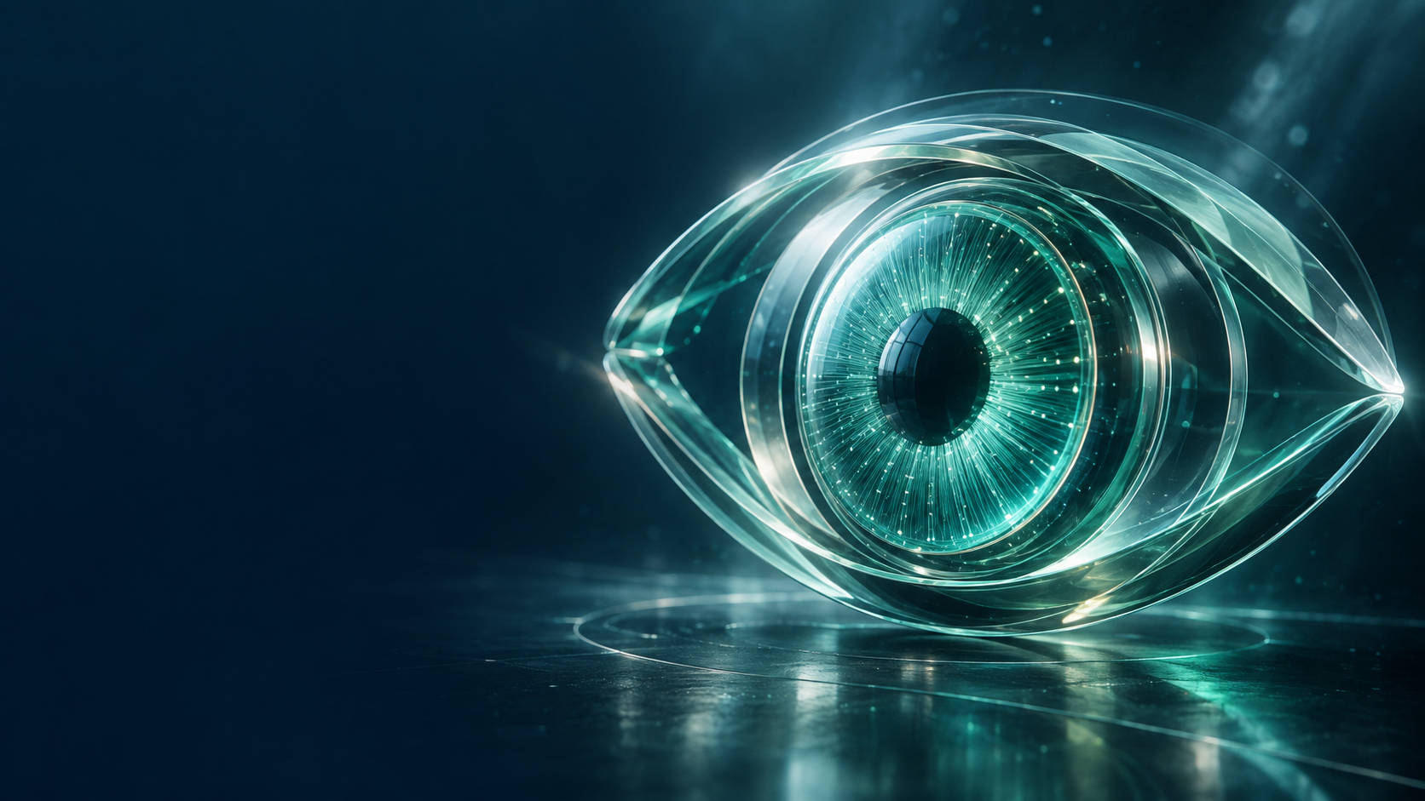

AVI Lab
AniqTashxis
AI
Shifokor qarori uchun
dalillarga bog‘langan yordam
Hackathon taqdimoti, 19 sentabr 2026
AniqTashxis AI
01
Notes:
Nutq vaqti: 10 soniya.
Assalomu alaykum. Biz AVI Lab jamoasimiz. AniqTashxis AI bemor ma’lumotlari va shifokor xulosasini bir joyda solishtiradigan klinik ish maydoni.
Qo‘shimcha izoh:
Muqova: AI yaratgan abstrakt optik ko‘z. Tibbiy skan yoki bemor anatomiyasi emas. Jamoa nomi foydalanuvchi tasdig‘iga asoslangan.
Manbalar:
Loyiha brendi: frontend/public/brand/aniqtashxis-mark.svg
Muqova: built-in imagegen, 2026-09-19; prompt VISUAL_ASSETS.md faylida.

Slide 2
Bemor ma’lumotlari tarqoq
Shikoyat alohida.
Tahlil hujjatda.
Tasvir boshqa oynada.
1 301
xususiy shifoxona
Shifokor xulosani tekshirish uchun
manbalarni qayta yig‘adi.
O‘zbekiston
2025-yil 1-yanvar holati
Boshlang‘ich segment: 5–25 shifokorli klinikalar va mustaqil shifokorlar
AniqTashxis AI
02
Notes:
Nutq vaqti: 20 soniya.
Shikoyatlar, laboratoriya javoblari va tasvirlar turli joylarda saqlanadi. Shifokor ularni qayta yig‘ib, qarorini tekshiradi. Biz avval mustaqil shifokorlar va kichik xususiy klinikalarga e’tibor qaratamiz. Rasmiy statistikada 2025-yil boshida O‘zbekistonda 1 301 ta xususiy shifoxona bor.
Qo‘shimcha izoh:
Muammo mahsulot gipotezasi, foydalanuvchi so‘rovi va ish jarayoniga asoslangan. Vaqt tejash hali o‘lchanmagan. 1 301 faqat xususiy shifoxona, barcha ambulator klinikalar emas. Bu 2026-yil bozori, TAM yoki real mijoz soni emas. Yangilik 2025-09-12 nashr qilingan.
Manbalar:
https://stat.uz/en/press-center/news-of-committee/63870-zbekistonda-khususij-shifokhonalar-soni-k-pajmo-da-4
work/pitch/business.md

Slide 3
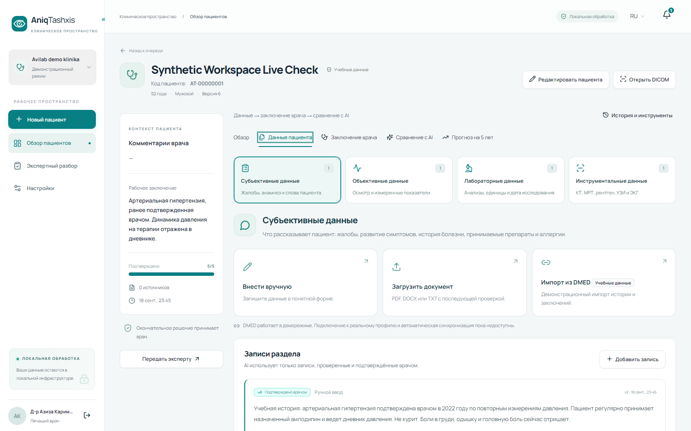
Bemor bilan ishlash uchun bitta joy
01
Bemorni qo‘shish
Faqat F.I.Sh. majburiy
02
Ma’lumotni kiritish
Qo‘lda yoki hujjatdan
03
Shifokor xulosasi
Tashxis va davolash rejasi
04
AI bilan solishtirish
Manbalar bilan tekshirish
Subyektiv, obyektiv, laborator va instrumental ma’lumotlar
AniqTashxis AI
03
Notes:
Nutq vaqti: 30 soniya.
Bemorni yaratishda faqat ism-familiya majburiy. Dastur avtomatik kod beradi. Shifokor subyektiv, obyektiv, laborator va instrumental ma’lumotlarni qo‘lda kiritadi yoki hujjat yuklaydi. Keyin o‘z tashxisi va davolash rejasini yozadi. AI tasdiqlangan ma’lumotlar bilan solishtiradi, natijani esa manbaga qaytib tekshirish mumkin. Interfeys o‘zbek, rus va ingliz tillarida ishlaydi.
Qo‘shimcha izoh:
Haqiqiy ilova skrinshoti, alohida sintetik bemor bazasi. Hujjatdan olingan ma’lumotni foydalanuvchi tekshiradi. DMED hozir demo, haqiqiy sinxronlash yo‘q. Skrinshot rus tilidagi saqlangan demo bilan uyg‘un.
Manbalar:
docs/WORKSPACE_GUIDE_UZ.md
docs/PATIENT_REGISTRATION.md
work/pitch/assets/screenshots-manifest.json

Slide 4
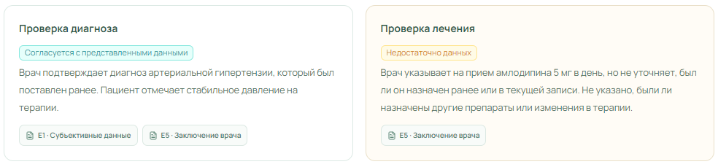
AI javobi dalilga bog‘langan
MedGemma 4B
Saqlangan real javobdan parcha
Lokal model
Tashxis va davolash
alohida tekshiriladi
Yetishmagan ma’lumot
va savollar ko‘rinadi
Haqiqiy sintetik demo. Mazmunni shifokor tekshiradi. Klinik aniqlik hali tasdiqlanmagan.
AniqTashxis AI
04
Notes:
Nutq vaqti: 25 soniya.
Lokal MedGemma 4B tashxis va davolash rejasini alohida ko‘rib chiqadi. Sonlar va dalil havolalarini dastur tekshiradi. Ma’lumot yetmasa, bu ochiq ko‘rsatiladi. Ekrandagi javob haqiqiy modeldan olingan. Model hali mazmuniy xato qilishi mumkin, shuning uchun yakuniy qaror shifokorda qoladi.
Qo‘shimcha izoh:
Sinov patient-comparison-1.6, 68.41s, bir tuzatish. Model manbada bor davolash boshlanish vaqtini qayta so‘ragan. Bu tasvir klinik aniqlikni isbotlamaydi. Cheklangan son/doza/ref tekshiruvlari barcha xatolarni ushlamaydi.
Manbalar:
work/patient-workspace-live-7746whiy/result.json
docs/AI_AND_BRAND_UPDATE_UZ.md
https://huggingface.co/google/medgemma-1.5-4b-it

Slide 5
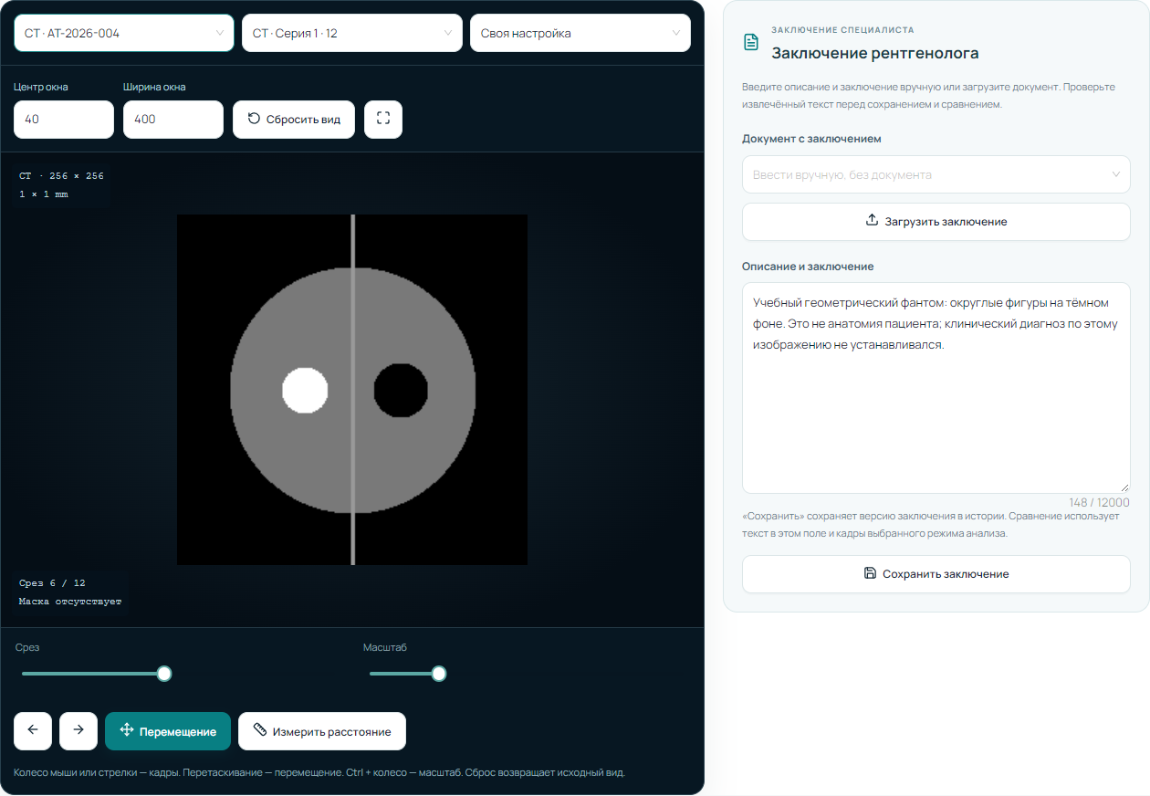
DICOM tasvir va radiolog xulosasi
4 / 12
sinovda ko‘rilgan kadr
ZIP yuklash
Seriya va kesim
Xulosa bilan solishtirish
Sintetik fantom.
Tanlangan kadrlar tahlili,
to‘liq 3D skan emas.
AniqTashxis AI
05
Notes:
Nutq vaqti: 25 soniya.
Radiologiya oynasida DICOM ZIP ochiladi. Shifokor seriya, kesim va ko‘rish oynasini tanlab, radiolog xulosasini kiritadi. AI tanlangan kadrlarni tahlil qiladi va qamrovini ko‘rsatadi. Bu sintetik sinovda o‘n ikki kadrdan to‘rttasi ko‘rildi. Natijadagi havola asl kadrni ochadi. Hozircha bu to‘liq uch o‘lchamli skan emas.
Qo‘shimcha izoh:
Tasvir geometrik fantom bo‘lib, bemor anatomiyasi emas. Haqiqiy MedGemma so‘rovi 4 tasvirni 97 soniyada ko‘rdi. Namuna rejimi jami ko‘pi bilan 4 kadrni oladi. CT/MR/MSCT viewer qamrovi klinik validatsiya degani emas. Qamrov butun hajm uchun xulosa berishga yetmaydi.
Manbalar:
work/radiology-sample-live-ocmk25pv/result.json
backend/app/radiology.py
work/pitch/assets/screenshots-manifest.json

Slide 6
Obuna orqali sotuv
Tarif | Bir oy | Shifokorlar
Doctor | 150 000 so‘m | 1
Clinic 10 | 1 390 000 so‘m | 10 tagacha
Clinic 25 | 2 390 000 so‘m | 25 tagacha
Katta klinika
Individual narx: @avilab_uz_support
Tarif tanlash / Chek yuklash / Tekshiruv / Kirishni faollashtirish
AniqTashxis AI
06
Notes:
Nutq vaqti: 20 soniya.
Biznes modelimiz oylik obuna. Bir shifokor uchun 150 ming so‘m, o‘n shifokorli klinika uchun bir million 390 ming, yigirma besh shifokor uchun ikki million 390 ming so‘m. Katta klinikalar bilan individual kelishamiz. Chek yuklash va developer tasdig‘idan keyin kirish ochilishi loyihada ishlaydi.
Qo‘shimcha izoh:
Narxlar foydalanuvchi talabi va billing.py katalogi bilan tekshirildi. Bir kalendar oy. Bank to‘lovi qo‘lda tekshiriladi, avtomatik ekvayring emas. Klinika limiti doctor/radiologist/expert o‘rinlarini qamraydi. Karta rekvizitlari pitchga chiqarilmadi.
Manbalar:
backend/app/billing.py
docs/SUBSCRIPTION_GUIDE_UZ.md
docs/BILLING_API.md

Slide 7
Obuna bo‘yicha daromad ssenariylari
Oylik tushum, mln so‘m
Obunalar aralashmasi
Boshlang‘ich
20 / 3 / 1
O‘sish
100 / 20 / 10
Kengayish
300 / 60 / 30
Doctor / Clinic 10 / Clinic 25
Faraziy hisob. Amaldagi tushum yoki o‘sish prognozi emas. Xarajatlar hali ayrilmagan.
AniqTashxis AI
07
Notes:
Nutq vaqti: 15 soniya.
Ushbu chart savdo natijasi emas, obuna hisobining uch ssenariysi. Masalan, yuzta individual va o‘ttizta klinika obunasi oyiga 66,7 million so‘m tushum beradi. Foyda hisoblash xarajati va foydalanish yuklamasiga bog‘liq. Bu ko‘rsatkichlarni pilotda o‘lchaymiz.
Qo‘shimcha izoh:
X o‘qi ssenariylarni bildiradi, oylarni emas. Formula: 150 000 × Doctor + 1 390 000 × Clinic 10 + 2 390 000 × Clinic 25. Chegirma, churn, qaytarish va soliqlar kiritilmagan. Xarajat sezgirligi 13-slaydda. Bu haqiqiy tushum ham, sotuv prognozi ham emas.
Manbalar:
work/pitch/business-data.json
work/pitch/business.md

Slide 8
Keyingi 90 kun: nazoratli pilot
1–14 kun
15–60 kun
61–90 kun
Muammoni tekshirish
Ish jarayoni va AI
Pullik talabni tekshirish
10 ta intervyu
Pilot klinikalarni tanlash
2 klinika, 10 shifokor
200 retrospektiv holat
Tegishli tekshiruvlardan so‘ng
obuna va yangilanish
O‘lchovlar: tayyorlash vaqti, ekspert bahosi, bir tahlil tannarxi, pullik yangilanish
AniqTashxis AI
08
Notes:
Nutq vaqti: 20 soniya.
Keyingi to‘qson kunda muammoni intervyular bilan tekshiramiz, ikki klinikada o‘n shifokor bilan nazoratli pilotni taklif qilamiz. Maqsad ikki yuzta shaxssizlantirilgan retrospektiv holat. Tayyorlash vaqti, ekspert topgan xatolar va tahlil tannarxini o‘lchaymiz. Tegishli tekshiruvlardan keyin pullik obuna va yangilanishni sinaymiz.
Qo‘shimcha izoh:
Barchasi taklif etilgan reja. Klinikalar bilan kelishuv, klinik sertifikat yoki bajarilgan 200 holat mavjud deb talqin qilinmasin. 200 holat dastlabki ish jarayoni piloti hajmi bo‘lib, umumiy klinik aniqlik isboti emas. Retrospektiv ma’lumotga ruxsat va shaxssizlantirish zarur.
Manbalar:
work/pitch/business.md

Slide 9
Pilot hamkorlikka
taklif
2 ta klinika
Mustaqil klinik ekspertlar
Hisoblash infratuzilmasi hamkori
AniqTashxis AI / AVI Lab
@avilab_uz_support
AniqTashxis AI
09
Notes:
Nutq vaqti: 15 soniya.
Bizda ishlaydigan prototip va aniq obuna modeli bor. Endi uni mustaqil baholash uchun ikki pilot klinika, klinik ekspertlar va hisoblash hamkorini izlaymiz. AniqTashxis AI shifokorga qarorining dalillarini ko‘rishga yordam beradi. Rahmat.
Qo‘shimcha izoh:
Asosiy 3 daqiqalik nutq shu slaydda tugaydi. Keyingi slaydlarni faqat hakam savoli bo‘lsa oching. Haqiqiy hamkor, tushum yoki investitsiya mavjudligi da’vo qilinmaydi.
Manbalar:
Foydalanuvchi bergan Telegram: https://t.me/avilab_uz_support

Slide 10
Mahsulotning hozirgi holati
Yo‘nalish | Hozir mavjud | Chegara
Bemor ish maydoni | 4 toifa, hujjatlar va xulosa | Shifokor tekshiruvi kerak
AI solishtirish | Dalil, savol va tekshiruvlar | Klinik validatsiya yo‘q
Radiologiya | DICOM ZIP va hisobot tahlili | AI: 4 kadrgacha
Klinika va obuna | Rollar, limitlar, chek tasdig‘i | To‘lov qo‘lda tekshiriladi
DMED | Sintetik import namoyishi | Haqiqiy ulanish: reja
O‘zbek, rus va ingliz tillari. Sozlamalar, bildirishnomalar va audit tarixi.
Qo‘shimcha material
10
Notes:
Qo‘shimcha izoh:
Jadval implementatsiya qamrovini bildiradi, mustaqil klinik foyda isboti emas. AI natijalari tahlil bajarilgan tilda saqlanadi. DMED o‘z profilidan sinxronlash va avtomatik bank tasdig‘i hozir mavjud emas.
Manbalar:
docs/WORKSPACE_GUIDE_UZ.md
docs/LOCALIZATION.md
docs/SUBSCRIPTION_GUIDE_UZ.md
backend/app/radiology.py

Slide 11
Texnik arxitektura va rollar
React ish maydoni
Python REST API
Lokal MedGemma 4B
Vite, TypeScript, Ant Design
Axios va React Query
FastAPI, ma’lumotlar bazasi
Hujjat, DICOM va fon vazifalari
llama.cpp orqali inferens
Javob sxemasi va dalil nazorati
Shifokor / Radiolog / Ekspert
Klinika egasi / Developer
Bemor va xulosa bilan ishlash
Jamoa, obuna va platforma boshqaruvi
Qo‘shimcha material
11
Notes:
Qo‘shimcha izoh:
Mahalliy model inferens uchun tashqi pullik model API xizmatini talab qilmaydi. Hosting, GPU va zaxira nusxa xarajatlari qoladi. Hozirgi demo bazasi SQLite. Klinikaga xos ruxsatlar serverda tekshiriladi. Mahalliy inferensning o‘zi maxfiylik talablarining barchasini bajarmaydi. Model yangidan o‘qitilmagan, mavjud MedGemma vaznlari ishlatilgan.
Manbalar:
docs/ARCHITECTURE.md
frontend/package.json
backend/app/main.py
backend/app/llama_adapter.py
backend/app/security.py
https://huggingface.co/google/medgemma-1.5-4b-it
https://github.com/lucide-icons/lucide/blob/main/LICENSE

Slide 12
Klinika xarajati va sotuv yo‘li
139 000
95 600
so‘m / shifokor / oy
so‘m / shifokor / oy
Clinic 10: 10 o‘rin to‘liq ishlatilganda
Clinic 25: 25 o‘rin to‘liq ishlatilganda
Bevosita demo va tavsiya
Qayta xaridni o‘lchash
Pilot natijasi asosida obuna taklifi
Faol foydalanish, yordam sarfi va yangilanish
Qo‘shimcha material
12
Notes:
Qo‘shimcha izoh:
1 390 000 / 10 = 139 000 va 2 390 000 / 25 = 95 600. O‘rinlar to‘liq band bo‘lishi hisob farazi bo‘lib, faol foydalanish fakti emas. Shifokor vaqti tejalgani yoki ROI hali o‘lchanmagan. Sotuv kanallari taklif bo‘lib, amaldagi mijozlar borligini bildirmaydi. To‘lov hozir qo‘lda tasdiqlanadi.
Manbalar:
work/pitch/business.md
backend/app/billing.py

Slide 13
Foyda hisoblash xarajatiga bog‘liq
Xarajatlardan keyingi shartli qoldiq, mln so‘m / oy
Hisob farazlari
66,7 mln so‘m tushum
330 faol shifokor
13 200 tahlil / oy
25 mln doimiy xarajat
3,967 mln boshqa xarajat
Bir AI tahliliga faraziy xarajat, so‘m
Sof foyda emas. Soliq, klinik validatsiya va ayrim boshlang‘ich xarajatlar kiritilmagan.
Qo‘shimcha material
13
Notes:
Qo‘shimcha izoh:
Bu faraziy hisob, haqiqiy xarajat yoki prognoz emas. Baza MRR: 66,7 mln so‘m. 550 o‘rindan 60% = 330 faol shifokor. Har biriga 40 tahlil = 13 200 tahlil/oy. Saqlash va backup: 3,3 mln. Bank xarajati farazi: 1%, ya’ni 667 ming. Doimiy budjet: 25 mln, shundan muhandislik 16 mln, yordam 4 mln, savdo/ma’muriyat 4 mln va boshqa infratuzilma 1 mln. AI birligi: 200 / 500 / 1 500 / 3 500 so‘m. Qoldiq: 35,093 / 31,133 / 17,933 / −8,467 mln so‘m. Soliq, ish beruvchi to‘lovlari, apparat xaridi, klinik baholash, huquqiy va xavfsizlik ekspertizasi, qaytarishlar hamda ayrim bir martalik xarajatlar kiritilmagan. Bu sof foyda emas. Kadrlar va qayta urinishlar hisoblash sarfini o‘zgartiradi.
Manbalar:
work/pitch/business-data.json
work/pitch/business.md

Slide 14
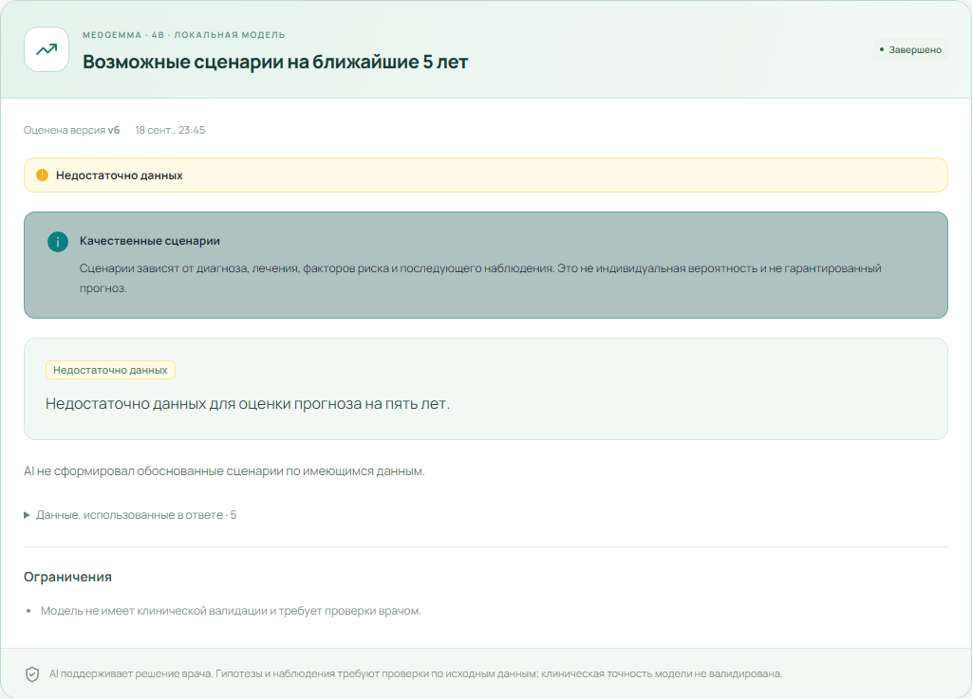
Tibbiy natijani qanday talqin qilamiz
5 yillik kuzatuv ssenariysi
Individual kasallik ehtimoli
klinik tasdiqlanmagan.
Ma’lumot yetmasa, platforma
prognoz uchun cheklovni ko‘rsatadi.
Kuzatilgan xato: model manbada bor davolash boshlanish vaqtini qayta so‘radi.
Dalilga havola borligi mazmunning to‘g‘riligini kafolatlamaydi.
Qo‘shimcha material
14
Notes:
Qo‘shimcha izoh:
Haqiqiy klinik sinov patient-comparison-1.6 versiyasida bajarilgan. Javob 5 mg dozani saqladi, biroq manbada 2022-yildan boshlangan deb yozilgan davolash vaqtini qayta so‘radi. Bu modelning mazmuniy xatosi. Besh yillik istiqbol shartli kuzatuv ssenariylari bo‘lib, individual kasallik ehtimoli emas. Radiologiyada tanlangan kadrlar butun tekshiruv normal ekanini tasdiqlamaydi.
Manbalar:
work/patient-workspace-live-7746whiy/result.json
https://huggingface.co/google/medgemma-1.5-4b-it
docs/AI_AND_BRAND_UPDATE_UZ.md

Slide 15
Pilotda qanday dalil yig‘amiz
O‘lchov | Usul | Natija nimani bildiradi?
Ish jarayoni | AI bilan va AIsiz tayyorlash vaqti | Shifokor uchun qulaylik
Klinik mazmun | Mustaqil ekspertning etalon javobi | Xato va cheklovlar
Radiologiya | Modalitet va patologiya bo‘yicha ajratish | Aniq foydalanish doirasidagi natija
Hisoblash | Yuklama, p50/p95 va sarf o‘lchovi | Server sig‘imi va tannarx
Sotuv | Pullik konversiya va yangilanish | Talab va takroriy tushum
200 holatli dastlabki pilot umumiy diagnostik aniqlikni isbotlashga yetmaydi.
Qo‘shimcha material
15
Notes:
Qo‘shimcha izoh:
Bu baholash rejasi, o‘lchangan natija emas. Vakillik qiluvchi holatlar, ajratilgan baholash to‘plami, mustaqil klinik etalonlar va oldindan belgilangan ko‘rsatkichlar zarur. AI bilan shifokorning mos kelishi diagnostik aniqlikning o‘zi emas. Real foydalanishda ma’lumot maxfiyligi va tegishli talablar mutaxassis bilan tekshiriladi.
Manbalar:
https://huggingface.co/google/medgemma-1.5-4b-it
work/pitch/business.md
docs/AI_AND_BRAND_UPDATE_UZ.md

Slide 16
Muhandislik tekshiruvlari
245
60
7
Backend testlari
Frontend testlari
Brauzer ssenariylari
68,41 soniya
97 soniya
Klinik sintetik sinov
Bitta qayta tuzatish bilan
Radiologiya sintetik sinovi
12 kadrdan 4 tasi
Bular texnik tekshiruvlar. Diagnostik aniqlik yoki p95 tezlik ko‘rsatkichi emas.
Qo‘shimcha material
16
Notes:
Qo‘shimcha izoh:
Sinovlar 2026-09-18 kuni bajarilgan. Backendning 245 testli to‘liq paketi oxirgi doza tekshiruvidan oldin o‘tdi. Oxirgi tuzatishdan keyin 49 ta maqsadli klinik test o‘tdi. Bu sonlar qo‘shilmaydi. Frontend: 10 faylda 60 test. Brauzerning 7 maqsadli ssenariysi alohida bajarildi: tasvir 1, hisobot 1, lokalizatsiya 3, bemor ish maydoni 2. Production build o‘tdi. 68,41 va 97 soniya bitta qurilmadagi alohida sintetik sinovlar bo‘lib, SLA yoki p50/p95 emas. UI 1440, 390 va 320 px kengliklarda tekshirildi. Batafsil dalillar work/pitch/evidence.md faylida.
Manbalar:
docs/AI_AND_BRAND_UPDATE_UZ.md
work/patient-workspace-live-7746whiy/result.json
work/radiology-sample-live-ocmk25pv/result.json
work/brand-ai-ui-qa/result.json
work/brand-seo-production-final.json
work/pitch/evidence.md

Slide 17
Hakamlarning asosiy savollari
AI shifokorni almashtiradimi?
Aniqlik necha foiz?
Qaror shifokorda. AI manbali tahlil beradi.
Hali klinik validatsiya yo‘q. Foiz da’vo qilmaymiz.
DMED ulanganmi?
MedGemma tijorat uchunmi?
Hozir demo. Haqiqiy integratsiya keyingi bosqich.
HAI-DEF shartlari doirasida mumkin. Klinik ruxsat alohida.
Bemor ma’lumoti qayerda?
Haqiqiy mijozlar bormi?
Model lokal ishlaydi. Hosting va ruxsatlar alohida nazorat talab qiladi.
Pullik traction tasdiqlanmagan. Pilot hamkorlarni izlayapmiz.
Qo‘shimcha material
17
Notes:
Qo‘shimcha izoh:
HAI-DEF modeli open-weight. Modelning o‘zini Apache 2.0 deb atash to‘g‘ri emas. Google FAQ tijorat mahsuloti yaratishga ruxsat berishini aytadi, biroq Terms of Use va Prohibited Use Policy tatbiq etiladi. Web/API orqali taqdim etish ham shartlardagi distribution ta’rifiga kiradi. Klinik foydalanish va tegishli ruxsatlar alohida baholanadi. Bu huquqiy xulosa emas. Mahalliy inferensdan tashqari kirish huquqlari, fayl saqlash, backup, hosting va ma’lumotga ruxsat ham nazorat talab qiladi.
Manbalar:
https://developers.google.com/health-ai-developer-foundations/faqs
https://developers.google.com/health-ai-developer-foundations/terms
https://huggingface.co/google/medgemma-1.5-4b-it
work/pitch/business.md

Slide 18
Manbalar va materiallar
Mahsulot va sinovlar
Loyiha kodi, qo‘llanmalar va sintetik sinov hisobotlari
O‘zbekiston bozori
Milliy statistika qo‘mitasi: 2025-01-01 holatidagi shifoxonalar
MedGemma
Google model kartasi, HAI-DEF FAQ va foydalanish shartlari
Vizual materiallar
Haqiqiy demo skrinshotlari, loyiha logosi, Lucide ikonkalari
Narxlar va hisob farazlari: 19 sentabr 2026. To‘liq havolalar slayd izohlarida.
Qo‘shimcha material
18
Notes:
Qo‘shimcha izoh:
Muqova AI yaratgan abstrakt brend illustratsiyasi, tibbiy dalil emas. Skrinshotlar faqat nusxalangan sintetik bazalardan olingan. Lucide ikonkalari ISC litsenziyasida, litsenziya assets/LUCIDE-LICENSE.txt faylida. Asl loyiha logosi saqlangan. Moliyaviy ssenariylarning aniq qiymatlari business-data.json faylida. Tashqi manbalar 2026-09-19 kuni tekshirildi.
Manbalar:
https://stat.uz/en/press-center/news-of-committee/63870-zbekistonda-khususij-shifokhonalar-soni-k-pajmo-da-4
https://stat.uz/img/images/healthcare_p40170.pdf
https://huggingface.co/google/medgemma-1.5-4b-it
https://developers.google.com/health-ai-developer-foundations/faqs
https://developers.google.com/health-ai-developer-foundations/terms
https://github.com/lucide-icons/lucide/blob/main/LICENSE
docs/AI_AND_BRAND_UPDATE_UZ.md
docs/WORKSPACE_GUIDE_UZ.md
work/pitch/business.md
work/pitch/assets/screenshots-manifest.json

